Slide 1
Maironis ,,Vilija”
Darbo autorius:
Andrius Aksiutovas
IIIA klasė

Slide 2
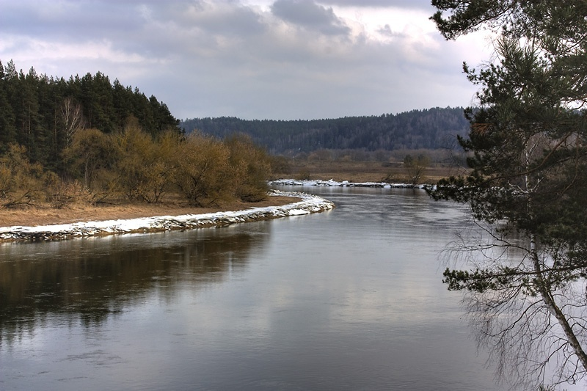
,,Vilija”
Vilija, mūsų upelių matutė,
Dugną tur aukso, o veidą kaip dangų;
Vandenis semia lietuvė-sesutė,
Širdžia ir veidu skaistesnė už bangą.
Puikios, malonios pakalnės ties Kaunu;
Puošia jos tulpėmis Viliją srauną;
Myli lietuvę gražesnis jaunimas,
Negu kad rožių ir tulpių audimas.
Vilijai Kauno pakalnės per nieką:
Nemuno ieško ir žiedus palieka.
Liūdnai lietuvei ašarėlės byra,
Nes pamylėjo kito krašto vyrą.
Mylimą Nemuns, smarkiai apkabinęs,
Neša pro kalnus, per laukų platybes;
Glaudžia su meile prie šaltos krūtinės
Ir kartu skęsta į marių gilybes.
Tu save lygiai svetimam pašvęsi,
Brangią tėvučių apleidus šalelę,
Ir lyg tarp marių užmiršta paskęsi,
Bet dar liūdnesnė, Lietuvos mergele!
Širdį ir upę sunku suturėti;
Vilijai bėgti, mergaitei mylėti!..
Vilija skęsta į Nemuną mielą,
O bokšte liūdi mergužėlės siela.

Slide 3
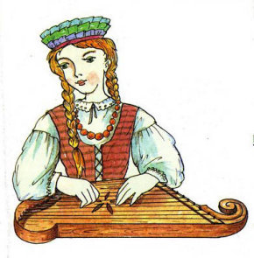
Pavadinimo reikšmė
Vilija(Neris)- Nemuno sesuo, šiame eilėraštyje upė yra siejama su lietuvaite.

Slide 4
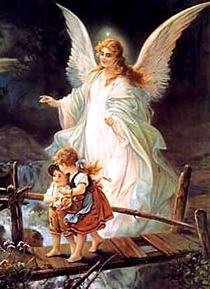
Eilėraščio tema
Pasiaukojimas meilei, noras mylėti ir gyventi džiaugsme.

Slide 5
Eilėraščio pasaulis
Eilėraščio pasaulis yra dviprasmiškas:
mergelė įsimyli ,bet įsimylėdama turi palikti artimuosius,
savo gimtąjį kraštą,
gimtuosius namus.

Slide 6
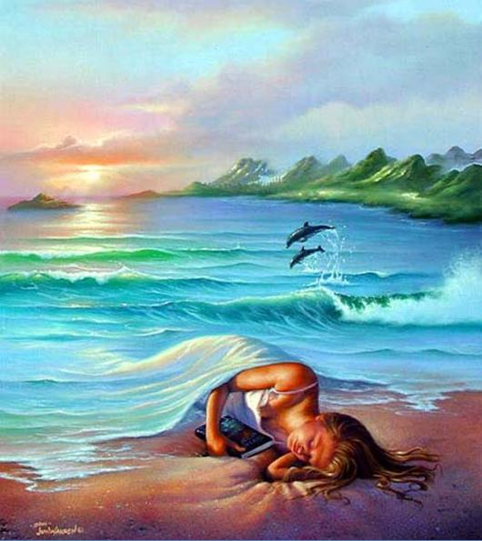
Eilėraščio žmogus
Eilėraščio žmogus yra lyrinis ,,aš’’.

Slide 7
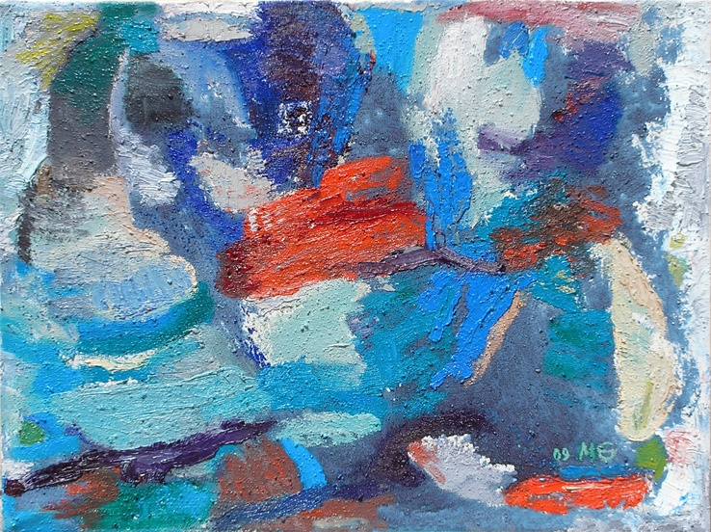
Eilėraščio nuotaika
Nuotaika pakyla, kai yra kalbama apie meilę.
Eilėraštis suteikia spalvingumo, gyvybingumo, bet kartu ir liūdesio.

Slide 8
Eilėraščio vertybės ir antivertybės
Meilė, pasiaukojimas, džiaugsmas, kuriama šeima.
Išvykimas, namų ir tėvų palikimas.

Slide 9
Eilėraščio kalba
Eilėraštyje yra epitetų (upelių matutė, laukų platybės )
Palyginimų ( Vilijai bėgti-Mergaitei mylėti ).
Paralelizmų ( lietuvė-sesutė , mergelė- upė ).

Slide 10
Šaltiniai
www.google.lt
www.wikipedia.org

